Slide 1
Презентация День победы.pptx
Музыкально-тематическое занятие «День Победы»
Юровский В.В.
Музыкальный руководитель
МОУ «С(к)ОШ» №24
г. Магнитогорска

Slide 3
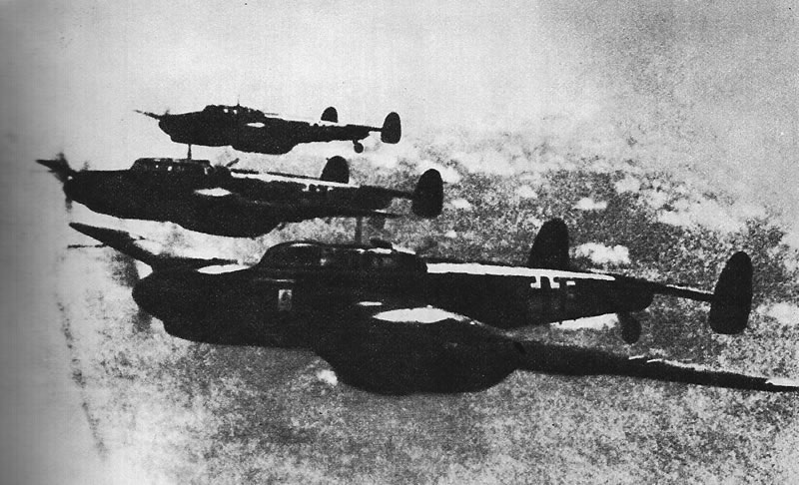
Начало войны

Slide 6
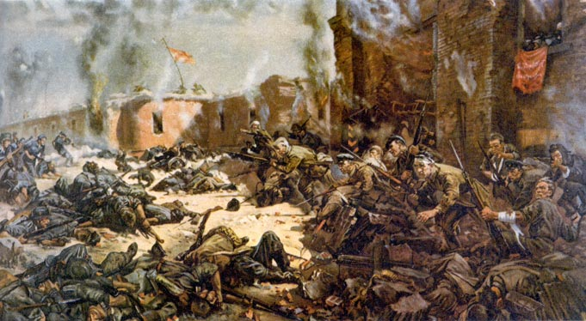
Брестская крепость 1941 год

Slide 7
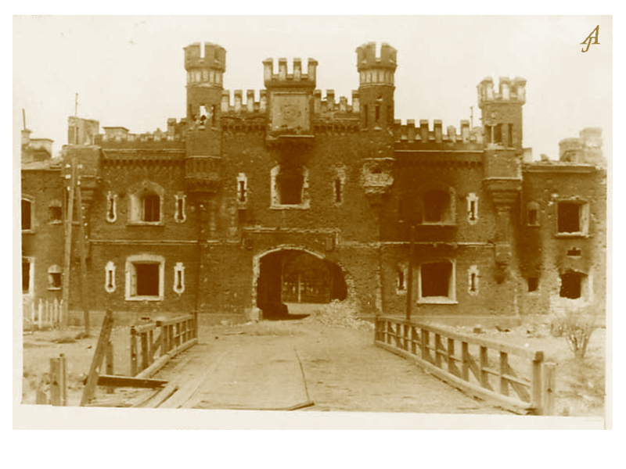

Slide 8
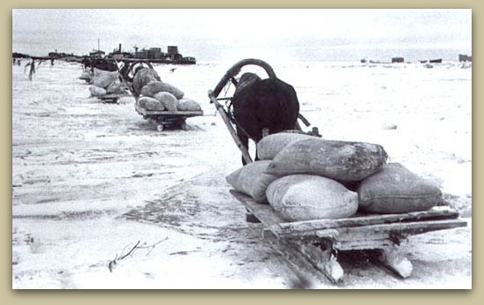
Дорога жизни блокадного Ленинграда

Slide 9
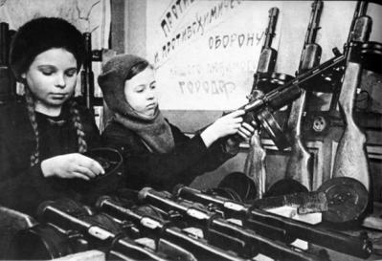
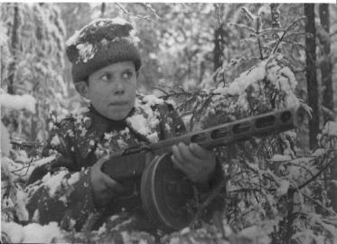
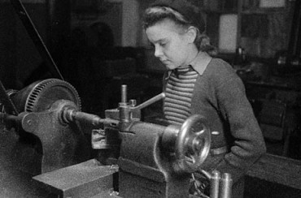
Дети войны

Slide 10
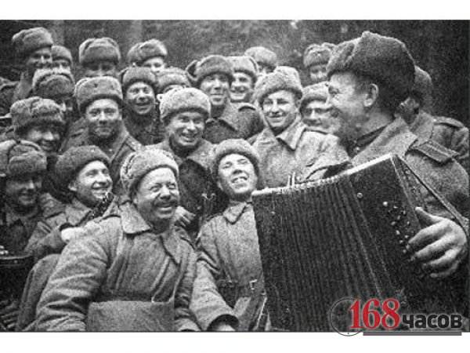
На привале

Slide 11
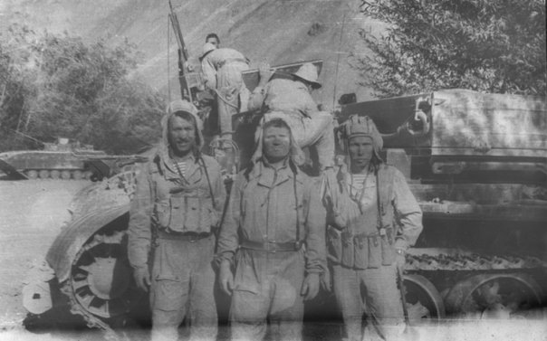
Три танкиста

Slide 12
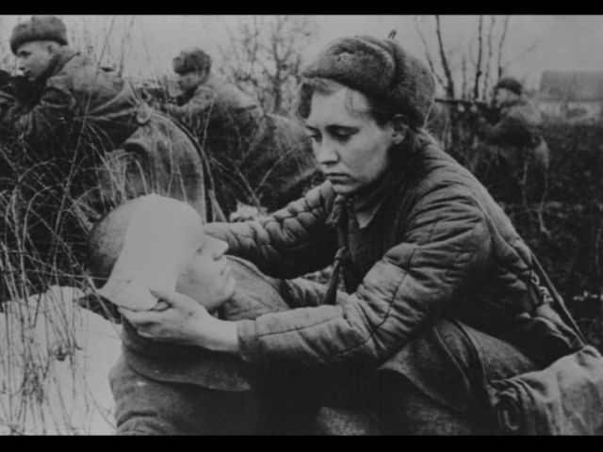

Slide 13
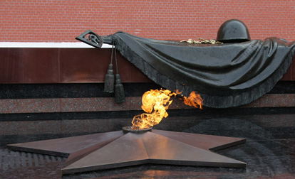
Могила неизвестного солдата

Slide 14
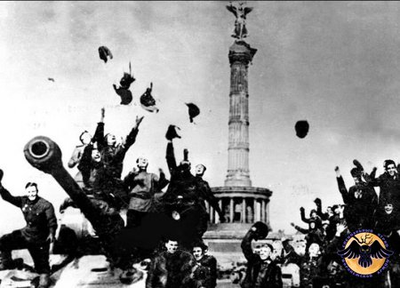
9 мая 1945 года

Slide 15
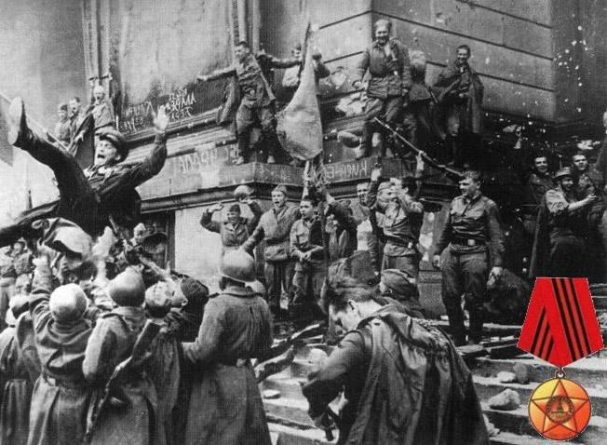

Slide 16
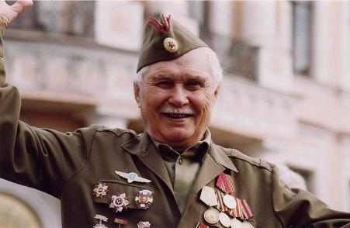
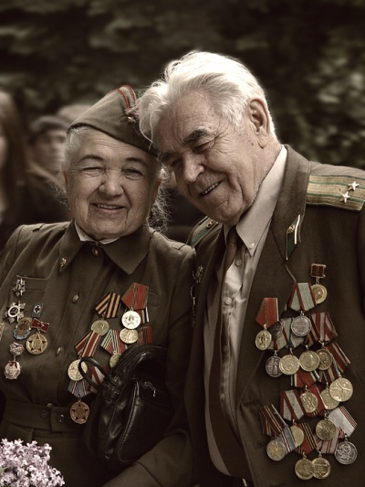
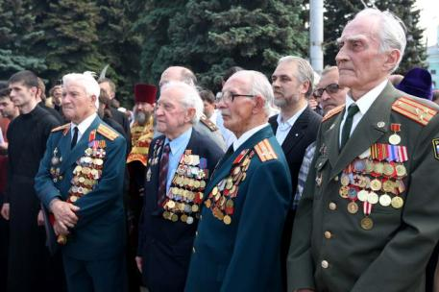
ммммммм

Slide 17
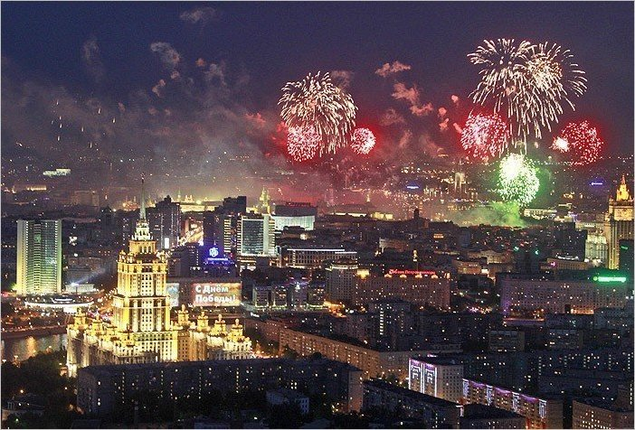

Slide 18
Источники
1 слайд Изображение «»С днем победы»
http://kartiny.ucoz.ru/_ph/137/316959452.jpg
2 слайд Изображение открытки 9 мая «http://torrent.newline.dn.ua/torrents/images/39401.jpg
3 слайд Изображение немецких самолетов http://www.vbratske.ru/i/bratsk_news/13087049967568.jpg
4 слайд Изображение солдата с надписью «Вставай страна огромная» http://www.beresta.by/wp-content/uploads/2011/06/82297298.jpg
5 слайд Изображение плаката «Родина мать зовет» http://static.ngs.ru/news/preview/737577af611ea55c6ea46b606f44764b0e746ec7_500.jpg
6 слайд Изображение Брестской крепости в 1941 г. http://s40.radikal.ru/i088/1108/25/7af4e54c6633.png
7 слайд Изображение Брестской крепости после войны
http://www.dobroni.pl/foto_news/1_x7877.jpg
8 слайд Изображение дороги жизни блокадного Ленинграда http://img1.liveinternet.ru/images/attach/c/2/70/284/70284966_0_5b697_ec4c73e8_XL.jpg

Slide 19
9 слайд
Изображение девочек на производстве оружия во время войны http://img15.nnm.ru/a/f/c/b/6/4d733978f33d8494ce5a55a0481.jpg
Изображение мальчика с автоматом
http://900igr.net/datai/istorija/Deti-blokady/0010-011-V-Leningrade-za-vremja-blokady-pogiblo-700-000-chelovek.jpg
Изображение девочки за токарным станком
http://tms.ystu.ru/111421548%20[80].jpg
10 слайд Изображение солдат на привале с гармонью http://www.168.ru/files/news/full/1359379036.jpg
11 слайд Изображение трех танкистов http://www.stihi.ru/pics/2010/03/25/1991.jpg
12 слайд Изображение медсестры военного времени
http://jo-jo.ru/uploads/posts/2013-05/1367911436_war_womans_04.jpg
13 слайд Изображение вечного огня
http://m.ruvr.ru/2010/05/11/1239827083/RIA-582224-Preview.jpg
14 слайд Изображение празднования победы солдатами
http://2worldwar.at.ua/_ph/1/2/965623059.jpg
15 слайд Изображение празднования победы http://ic.pics.livejournal.com/yoley/9921562/9140/9140_900.jpg

Slide 20
16 слайд Изображение открытки С днем победы
http://s2.hostingkartinok.com/uploads/images/2013/05/123a131c3766e0fc08e34bcb773eed50.jpg
17 слайд
Изображение ветерана войны
http://franuk.com/images/stories/news/2011/05/246564.jpg
Изображение двух ветеранов
http://about.kz/images_store/image_2f10841ddb826354c2d4784a1e2b31554a99dd80.jpg
Изображение ветеранов
http://www.fap.ru/trans/12770/photo_12805.JPG
18 слайд
Изображение салюта победы
http://www.stolitsa.ee/photos/b/10651.jpg

